Slide 1





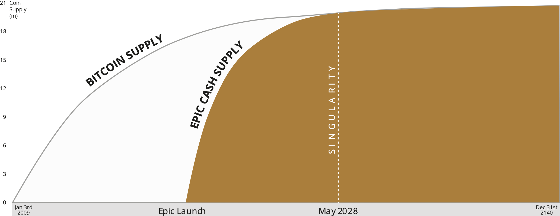








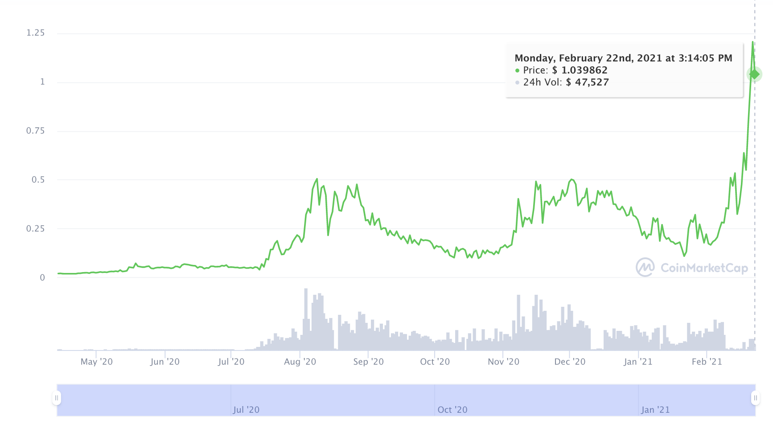





FAIR LAUNCHED
100% PoW Minerado!
SEM ICO
SEM PRE-MINEÇÃO
SEM VC’s
SEM COMPANHIA
EPIC é um projeto comunitário totalmente voluntário lançado em setembro de 2019
SUPRIMENTO MÁXIMO 21M DEZ 2140
100% TRANSAÇÕES PRIVADAS
BASEADAS EM Mimblewimble
ENDEREÇO INVISÍVEL
QUANTIDADE INVISÍVEL
POLÍTICA MONETÁRIA PADRÃO DO BITCOIN
QUALQUER UM PODE MINERAR
60% CPU de uso geral, AMD / Intel
* A verdadeira mineração de smartphones chegando em 2021
38% GPU padrão, AMD / NVIDIA
2% Especializado em ASIC
DESCUBRA MAIS
TRADED ON:
COMUNIDADE:
Uniswap
t.me/EpicCash
Vitex
@EpicCashTech
Citex
Epic Cash

